Slide 1


Slide 2

Il convient de lancer le mode diaporama pour la diffusion de la leçon en classe
Réservé à l’enseignant (e)

Slide 3

Pictogrammes
Réservé à l’enseignant (e)

Slide 4
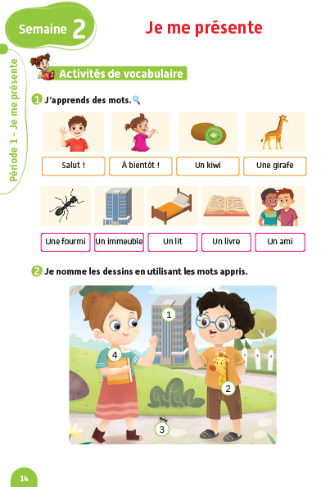
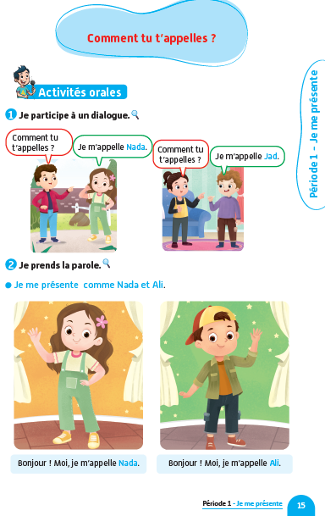
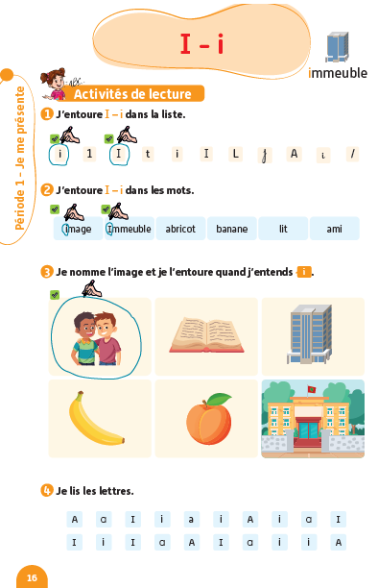
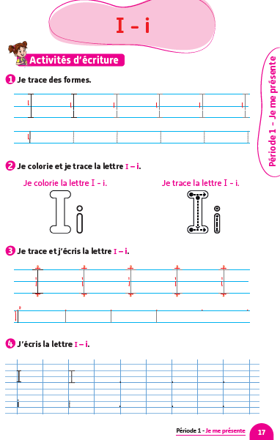
Contenu de la semaine
Réservé à l’enseignant (e)

Slide 5
Organisation de la semaine
Réservé à l’enseignant (e)
Séance 1
Présentation du vocabulaire
Exploitation du vocabulaire
Activités de vocabulaire sur livret
Oral – Dialogue
Lecture - Lettre i - I
Ecriture - Lettre i - I
Séance 5
Oral – Acte de parole
Lecture - Lettre i - I
Ecriture - Lettre i - I
Oral – Dialogue
Lecture - Lettre i - I
Ecriture - Lettre i - I
Séance 3
Oral - Acte de parole
Lecture -Lettre i - I
Ecriture - Lettre i -I
Révision
Lecture offerte

Slide 6




Plan de la séance 1
Réservé à l’enseignant (e)
1. Présentation du Vocabulaire
S ’approprier les mots de vocabulaire suivants :
Salut ! – À bientôt ! – Un kiwi – Une girafe
Une fourmi – Un immeuble – Un lit – Un livre – Un ami
Décrire la scène
Travail sur livret

Slide 7



Bonjour les enfants ! La leçon de français commence maintenant. Soyez attentifs.

Slide 8

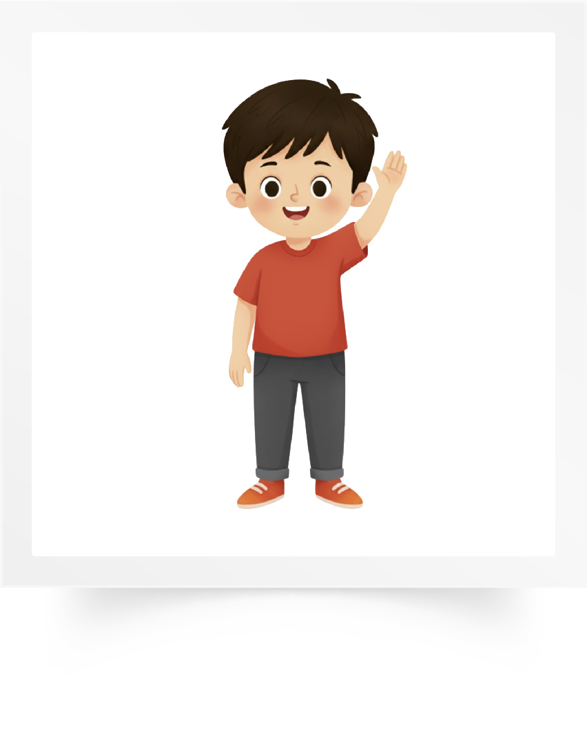
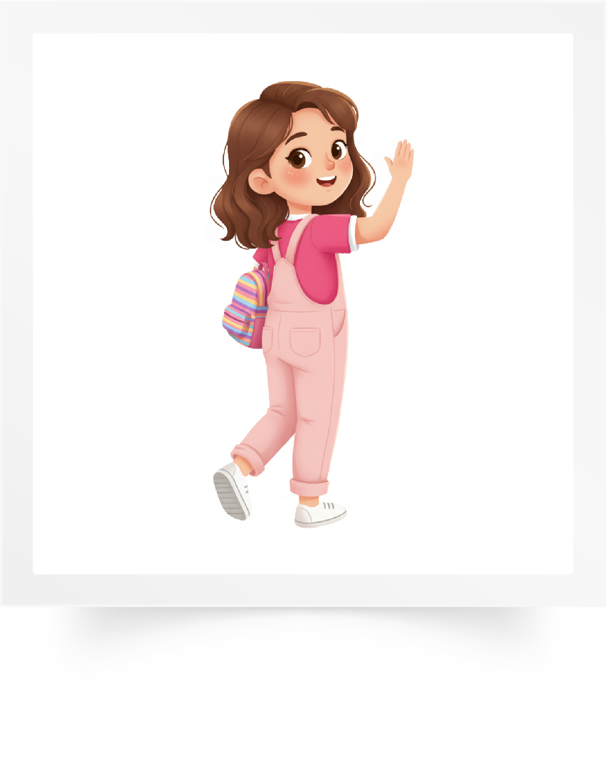

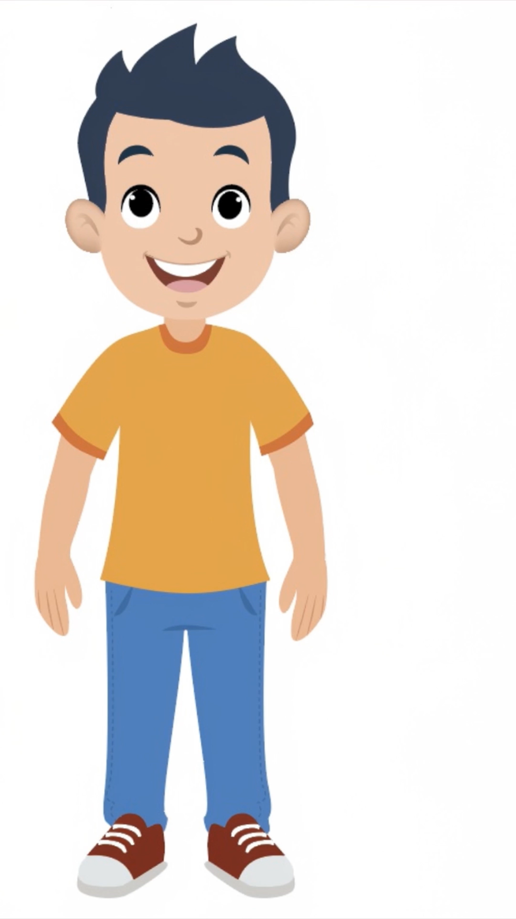
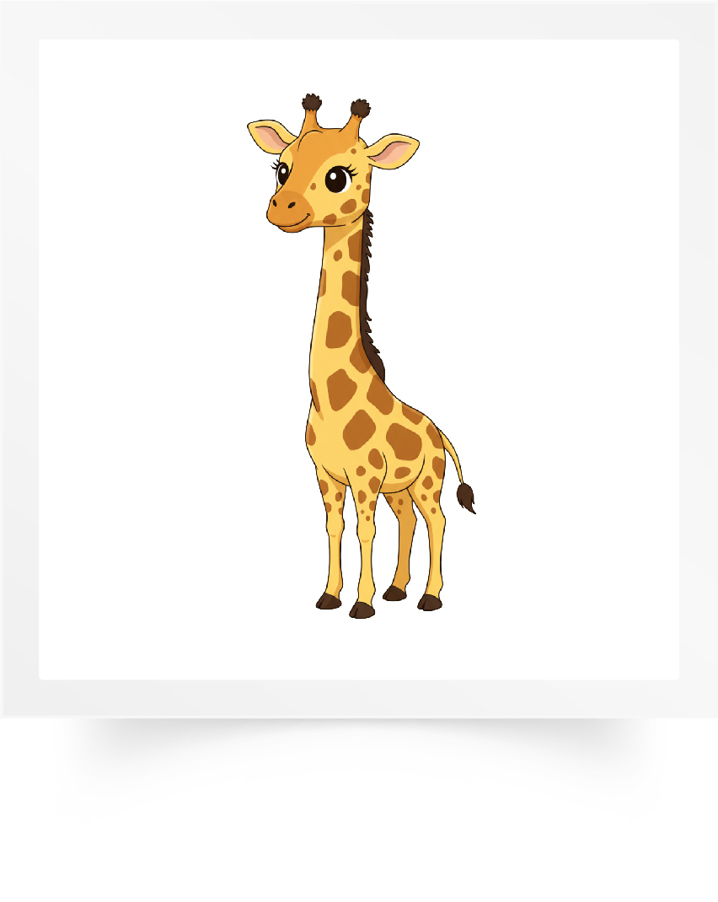
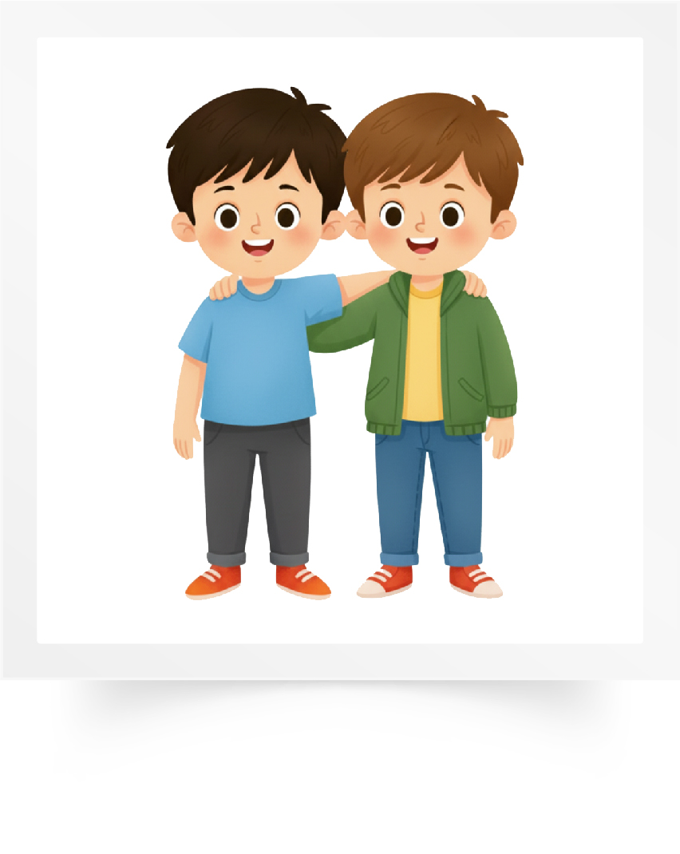
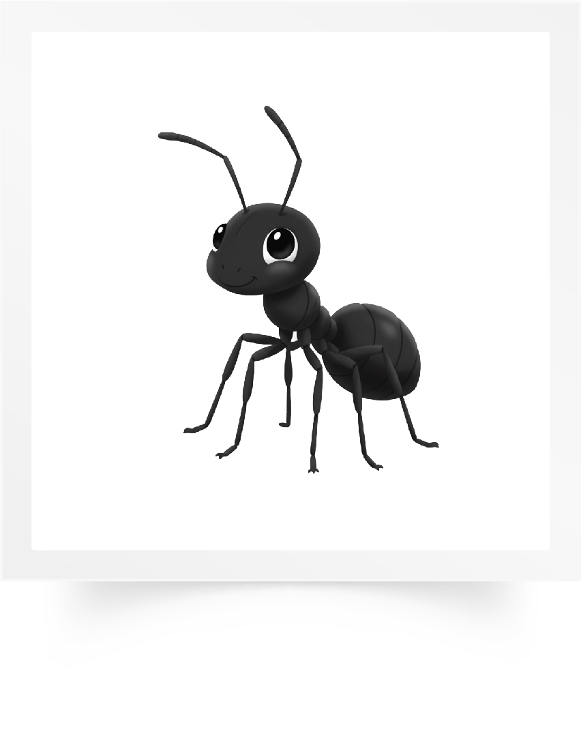

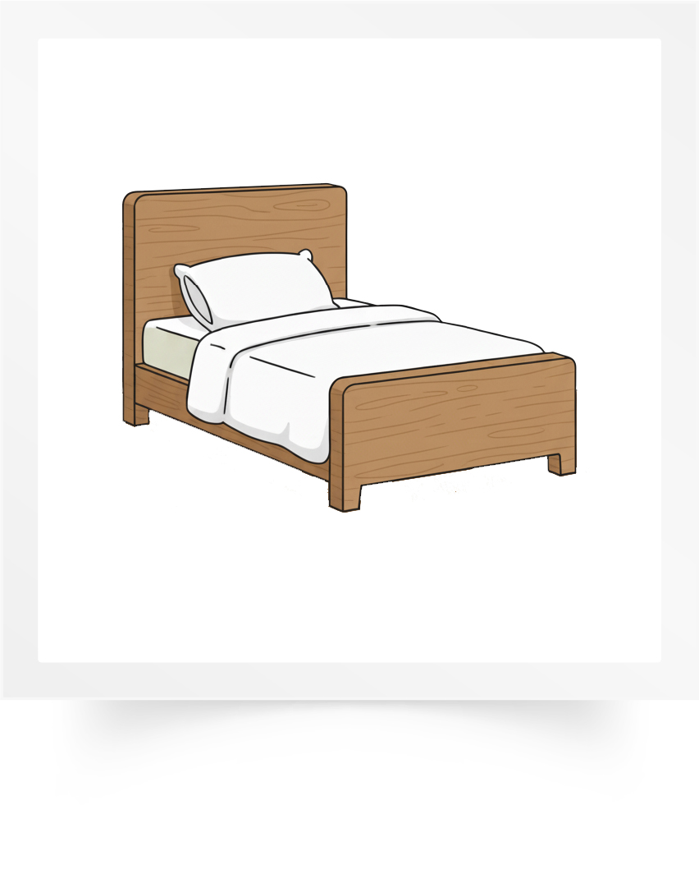


Lecture de la vidéo.

Slide 9

Lecture de la vidéo.

Slide 10

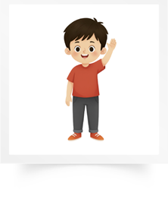
Qui veut répéter ?
Salut !

Slide 11

Lecture de la vidéo.

Slide 12
Qui veut répéter ?
À bientôt !

Slide 13

Lecture de la vidéo.

Slide 14
Qui veut répéter ?
Un kiwi

Slide 15

Lecture de la vidéo.

Slide 16
Qui veut répéter ?
Une girafe

Slide 17
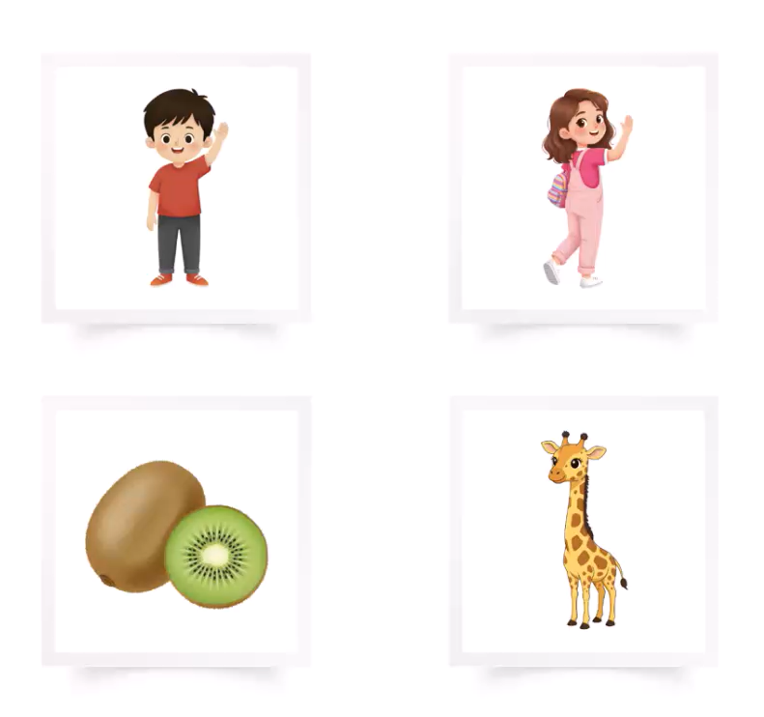

Lecture de la vidéo.

Slide 18
Répétons ensemble : salut – à bientôt – un kiwi – une girafe..
Salut
À bientôt
Un kiwi
Une girafe

Slide 19
Qui veut passer au tableau pour nommer les images ?

Slide 20

Maintenant, on va apprendre d’autres mots avec Majd.

Slide 21

Lecture de la vidéo.

Slide 22
Qui veut répéter ?
Une fourmi

Slide 23

Lecture de la vidéo.

Slide 24
Qui veut répéter ?
Un immeuble

Slide 25

Lecture de la vidéo.

Slide 26
Qui veut répéter ?
Un lit

Slide 27

Lecture de la vidéo.

Slide 28
Qui veut répéter ?
Un livre

Slide 29

Où est le livre ?
Le livre est sur
le _________ .

Slide 30
Le livre est sur le lit.
Le livre est sur le lit.

Slide 31

Lecture de la vidéo.

Slide 32
Qui veut répéter ?
Un ami

Slide 33
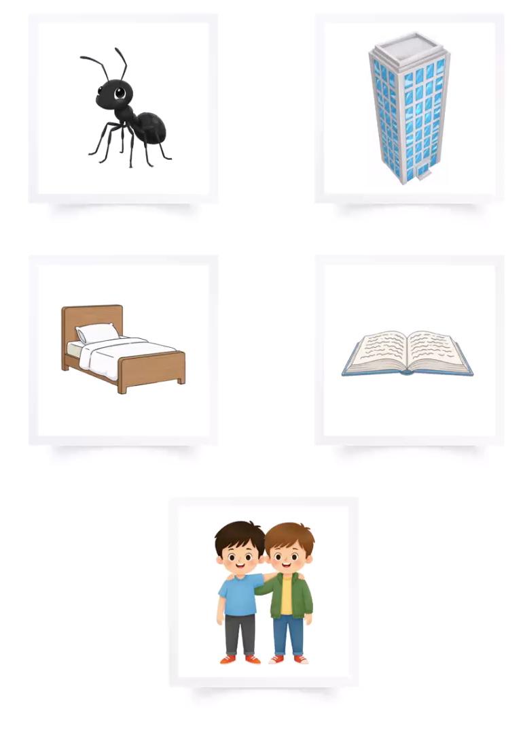
Lecture de la vidéo.

Slide 34
Répétons ensemble : une fourmi – un immeuble – un lit – un livre – un ami.
Une fourmi
Un immeuble
Un lit
Un livre
Un ami

Slide 35
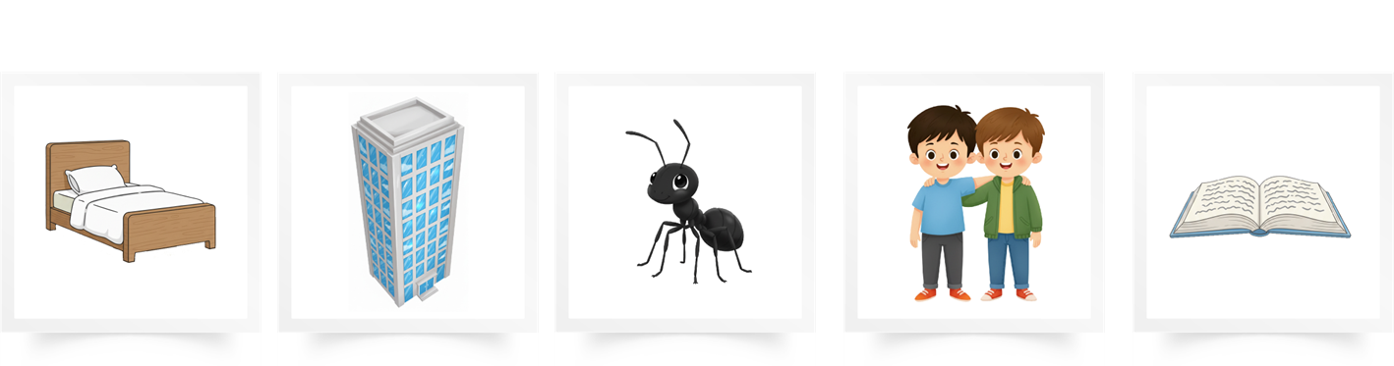
Qui veut passer au tableau pour nommer les images ?

Slide 36

Prenez vos ardoises.

Slide 37



Ecrivez le numéro du mot « girafe ».

Slide 38
Ecrivez le numéro du mot « salut ».

Slide 39
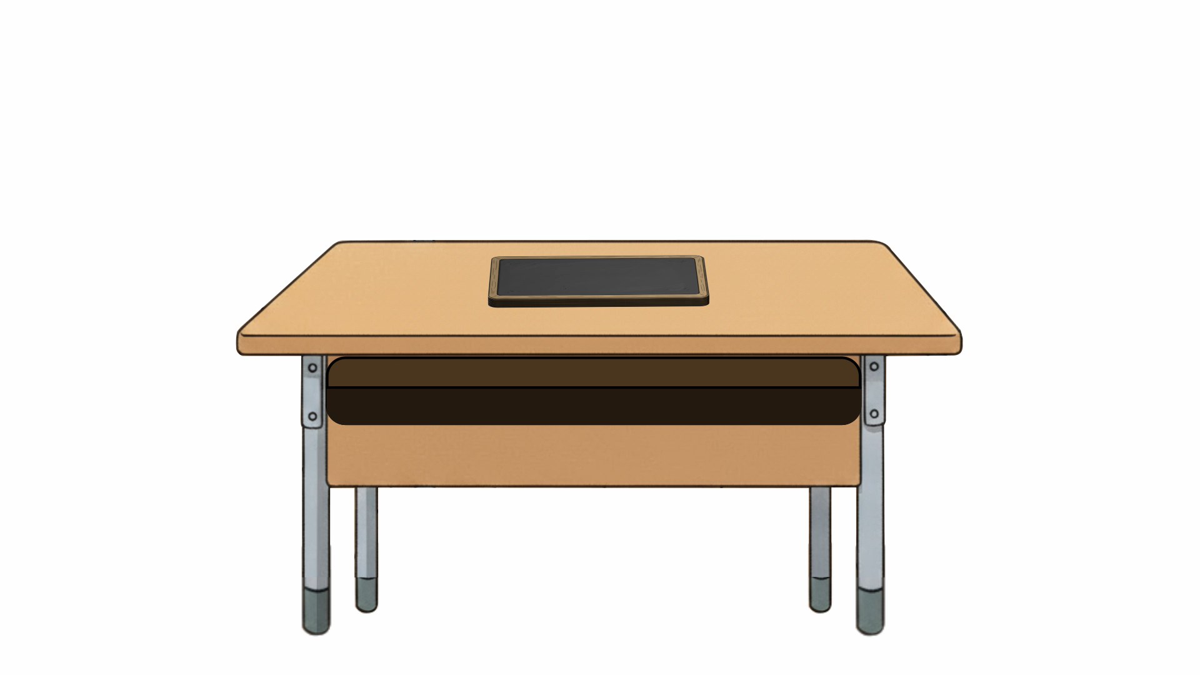
Rangez vos ardoises.

Slide 40
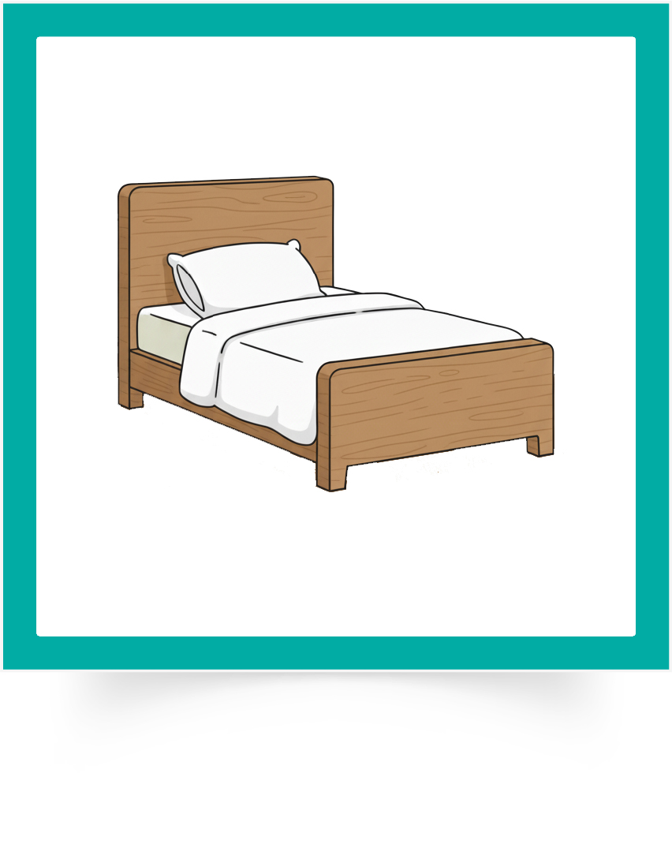
Qui veut nommer l’image ? Levez la main.

Slide 41

Qui veut nommer l’image ? Levez la main.

Slide 42

Qui veut nommer l’image ? Levez la main.

Slide 43
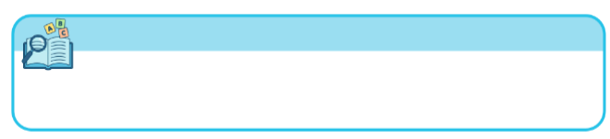
Plan de la séance
Réservé à l’enseignant (e)
Salut ! – À bientôt ! – Un kiwi – Une girafe
Une fourmi – Un immeuble – Un lit – Un livre – Un ami
2. Exploitation du vocabulaire
Description de la scène.
Activités sur livret

Slide 44
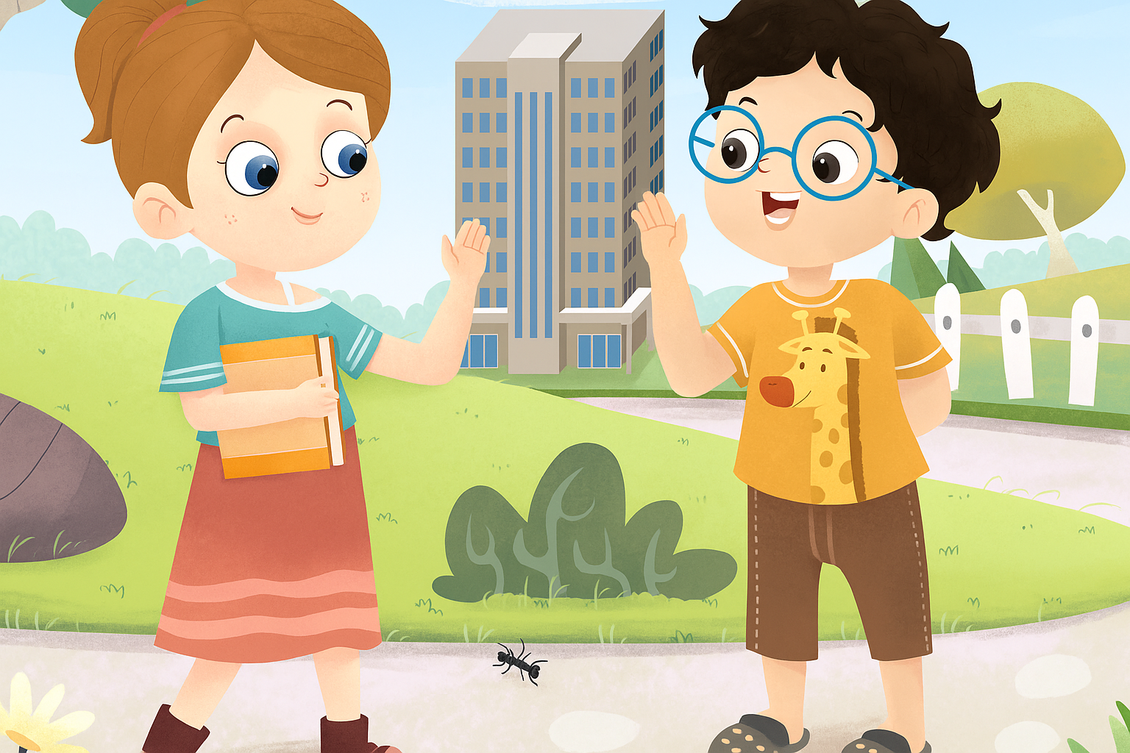
Observez cette scène pendant 30 secondes. Il y a des images déjà vues aujourd’hui.

Slide 45
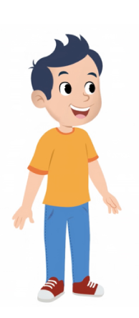
Majd va nous montrer comment décrire l’image. Soyez attentifs !

Slide 46
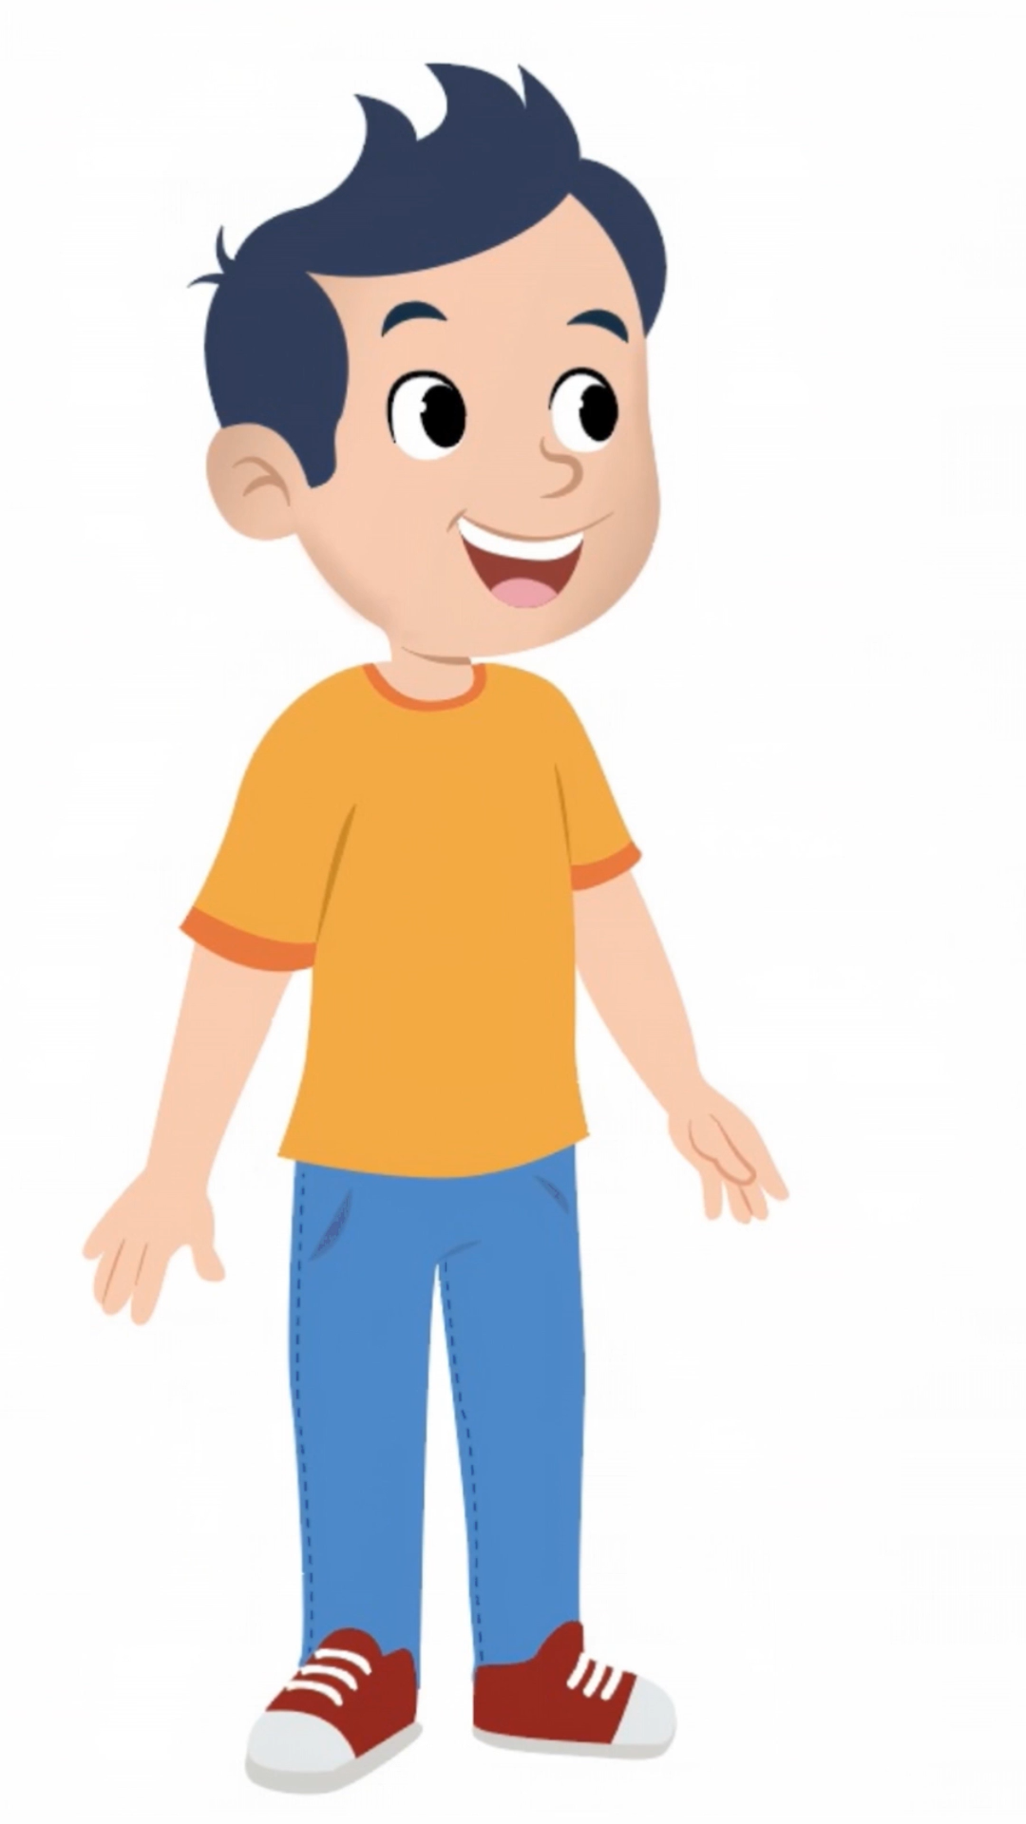
Lecture de la vidéo.

Slide 47
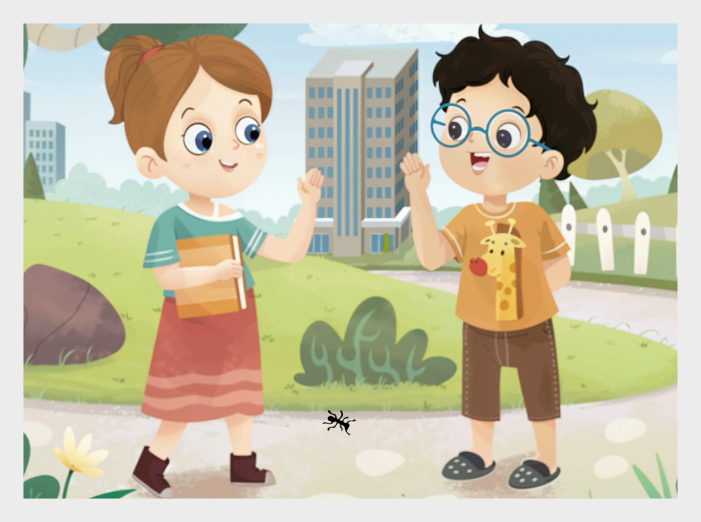
Lecture de la vidéo.

Slide 48
Soyez attentifs. Majd va décrire la scène une deuxième fois.

Slide 49
Lecture de la vidéo.

Slide 50

C’est à vous maintenant. Qui veut passer au tableau pour décrire l’image comme Majd ?

Slide 51


Plan de la séance
Réservé à l’enseignant (e)
S’approprier les mots de vocabulaire :
Salut ! – À bientôt ! – Un kiwi – Une girafe
Une fourmi – Un immeuble – Un lit – Un livre – Un ami
Description de la scène.
3. Activités de vocabulaire sur livret
Activités sur livret

Slide 52
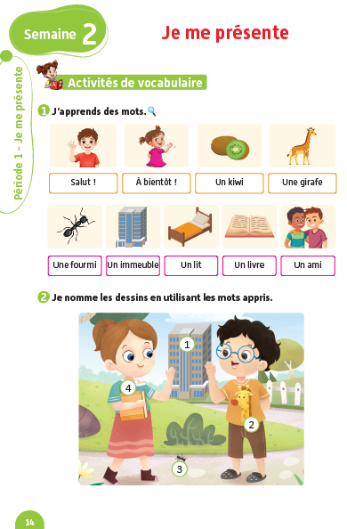
Ouvrez le livret à la page 14. Vous allez faire cette activité avec votre camarade.

Slide 53

À tour de rôle : l’un montre une image, l’autre dit le mot. Je passe entre les rangs pour vous aider.
1
Je montre l’image
2
Je dis le mot

Slide 54
La séance d’aujourd’hui est terminée. À demain.

